Slide 1
Openclassrooms
Développeur Front-End
Deuxième Soutenance

Slide 2
Les livrables du projet
Transformez une maquette en site web

Slide 3
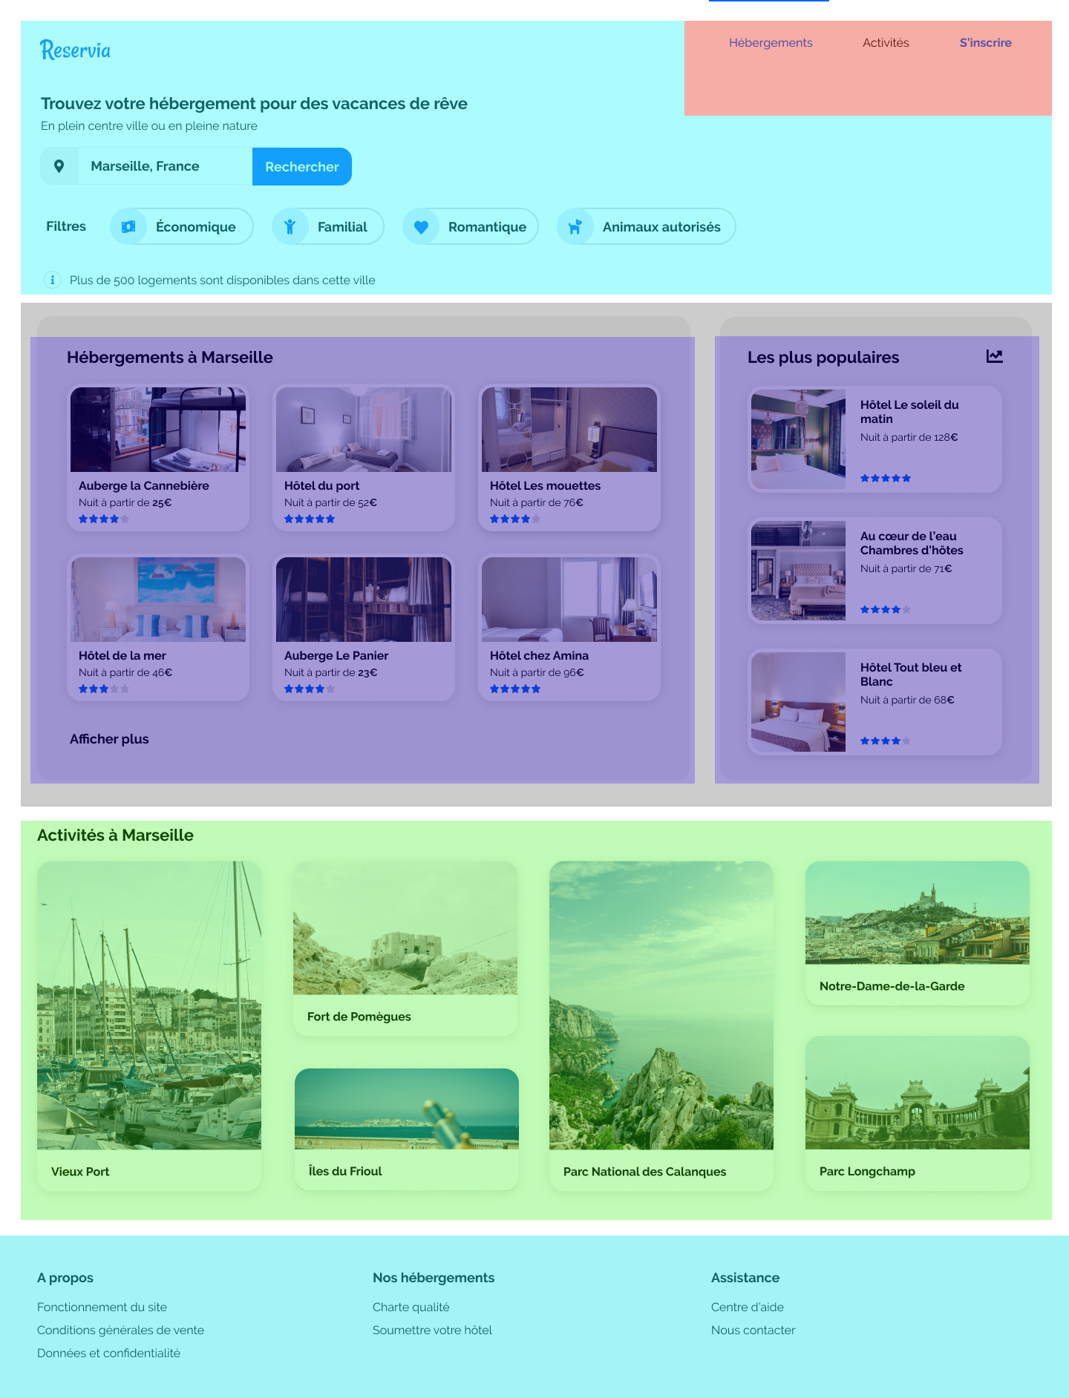
Découpez les marquettes
Header
Navigation
Header:
Section 1
La navigation
Le champ de recherche
Les filtres
Section 1:
Les cartes d’hébergements
Hébergements
Populaires
Les plus populaires
Section 2
Section 2:
Les cartes d’activités
Footer:
Contient des liens supplémentaires
Footer

Slide 4
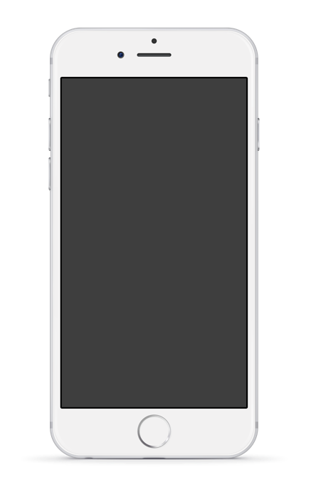
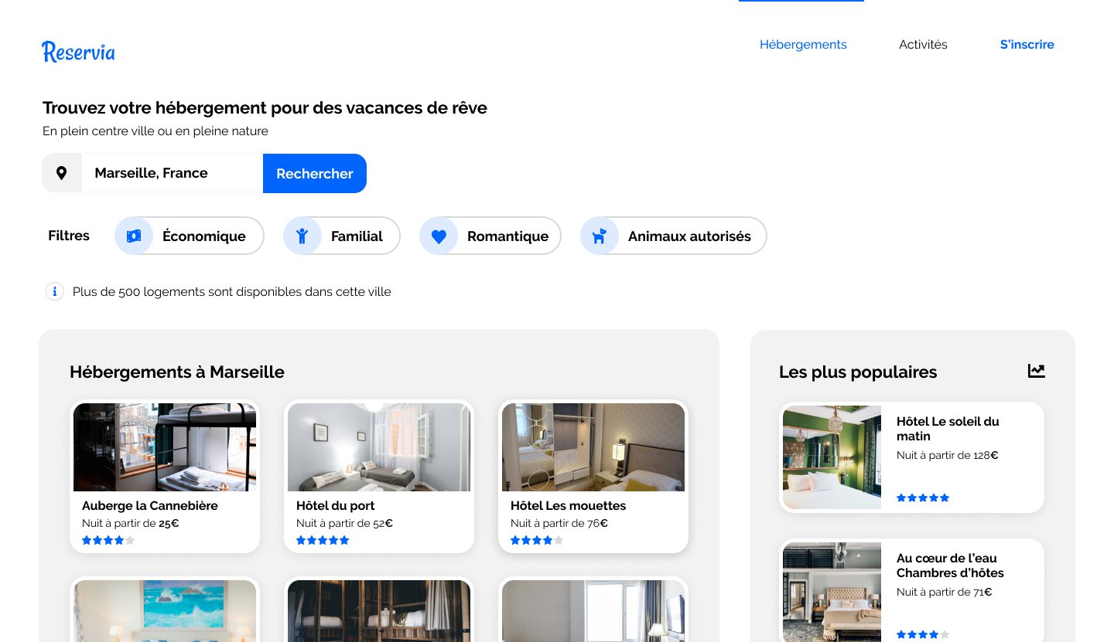
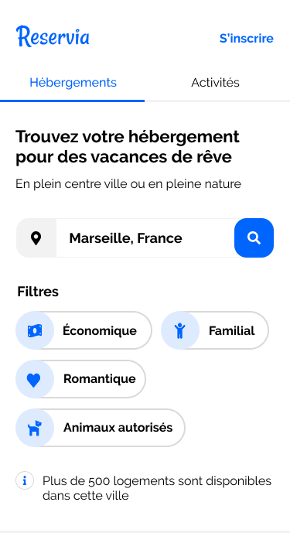
La navigation, le champ de recherche et les filtres.
La différence entre la version Desktop et la version mobile :
La barre de navigation s'enroule autour du logo Reservia.
Le champ de recherche: le bouton de recherche passe du texte à une loupe.
50%
50%
Le Desktop
Le Mobile

Slide 5
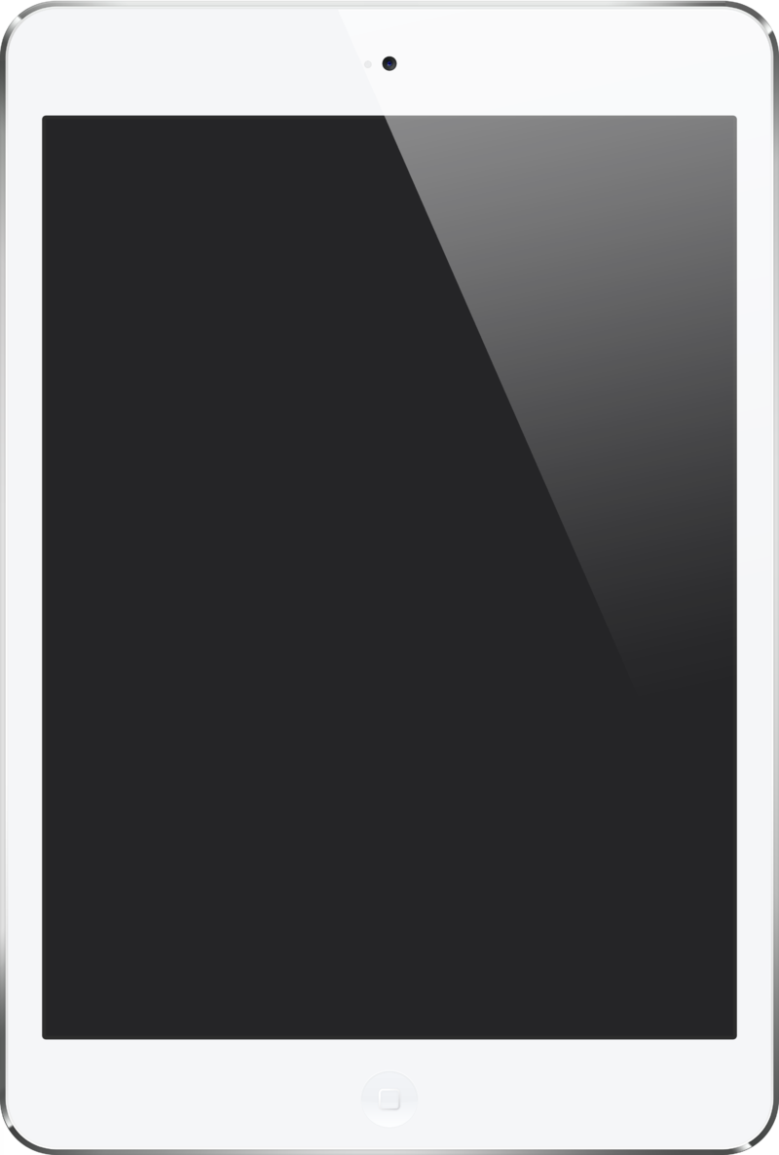
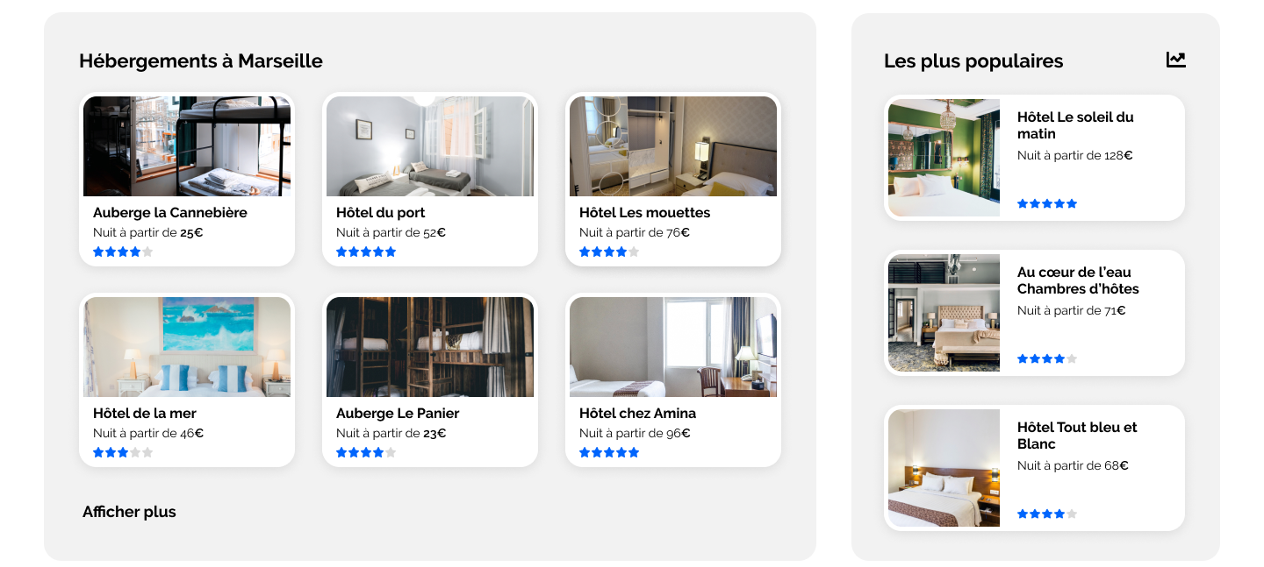
Section 1: Les Hébergements et Les Plus Populaires.
Des Flexbox ont été utilisés pour organiser la mise en page des cartes.
Section 1: Flex conteneur
1 x Flex conteneur :
Contient les deux groupes de cartes :
Les Hébergements
Les Plus Populaires
Flex conteneur
9 x Flex conteneurs : contient les éléments de description :
Le nom de l'hôtel
Le prix
Le classement par étoiles
Flex conteneur
Flex conteneur
Flex conteneur
2 x Flex conteneurs :
Contient chaque groupe de cartes :
Groupe 1:
6 x Cartes d'hébergement
Groupe 2:
3 x Cartes populaires
245 px
Flex conteneur
1 x Flex conteneur :
Contient le titre pour les cartes les plus populaires
115 px
132 px
126 px
Flex conteneur
9 x Flex conteneurs : contient tous les éléments d'une carte:
L’image
La description (dans un Flexbox)
Flex conteneur
LES HEBERGEMENTS
70%
LES PLUS POPULAIRE
30%

Slide 6
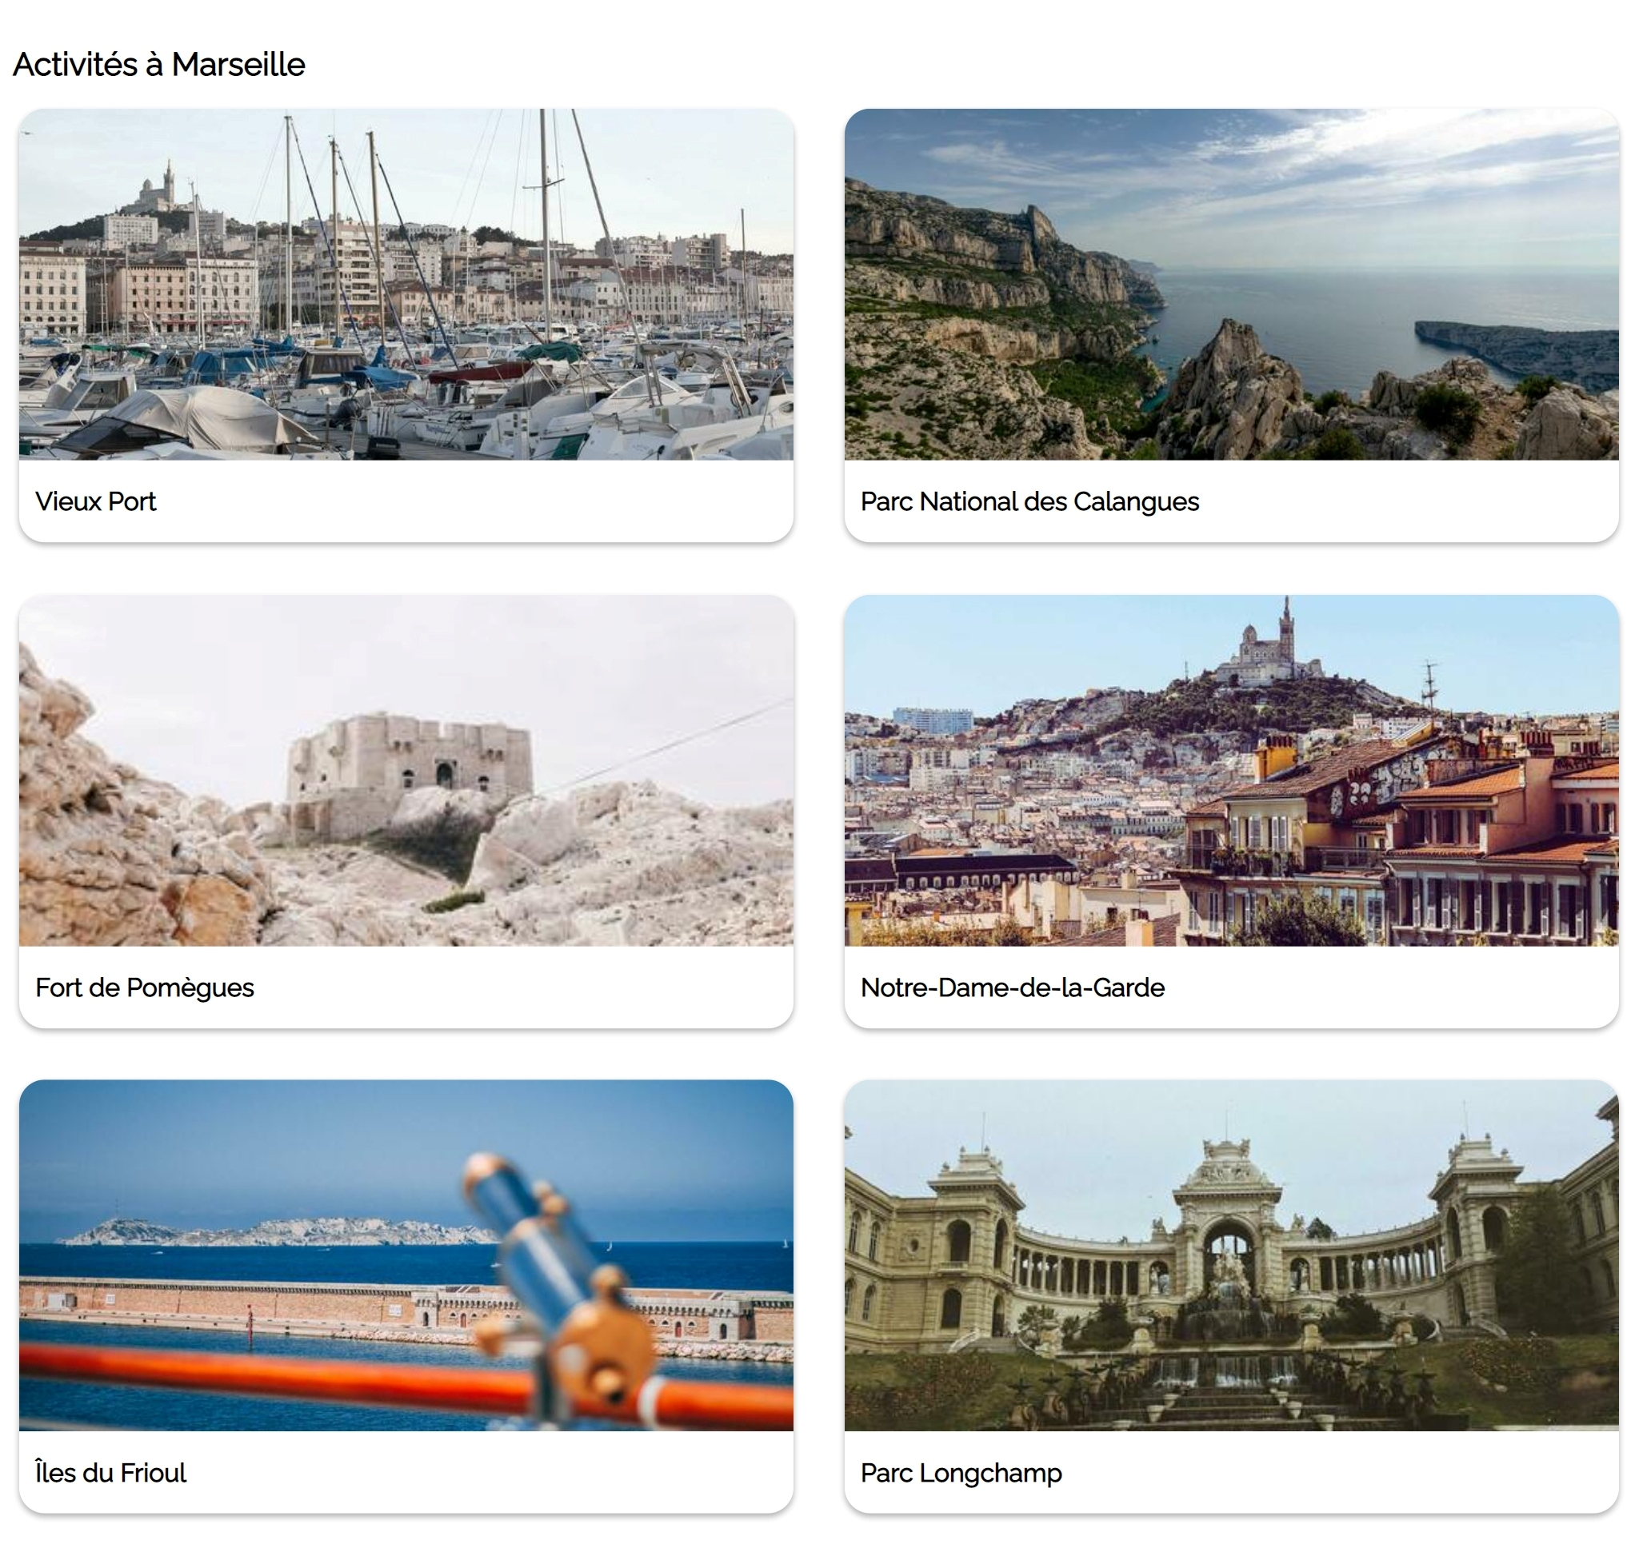
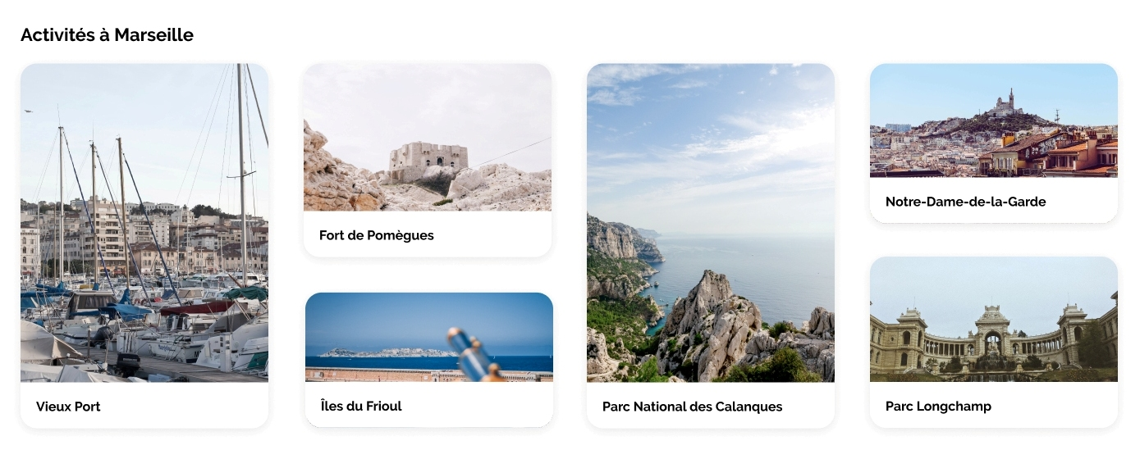
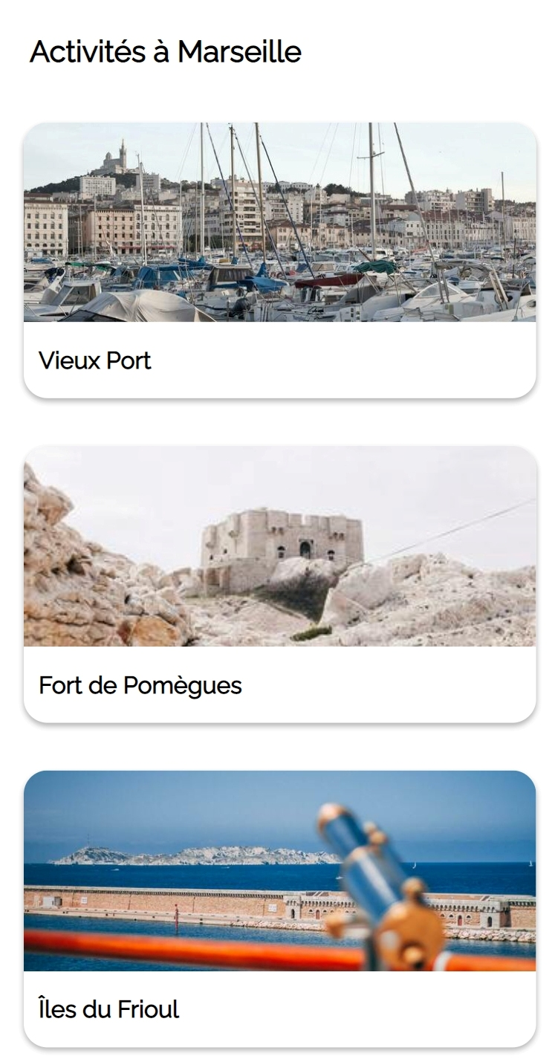
Section 2: Les Activités.
La disposition horizontale de la maçonnerie avec Flexbox.
La Tablette
La hauteur du (flex) conteneur est ajustée pour permettre deux colonnes côte à côte.
Les cartes ont la même hauteur.
220px
23.5 %
Flex conteneur
la hauteur est augmentée
220px
135 px
380 px
220px
une hauteur fixée
48 %
135 px
Avec « flexbox : no-wrap » les cartes sont dans une seule colonne.
Le Desktop
La hauteur du conteneur est fixe et "flex-wrap: wrap" pour forcer les cartes horizontalement. La hauteur de chaque carte est fixée individuellement et les largeurs de toutes les cartes et les marges sont des pourcentages.
92 %
Le Mobile

Slide 7
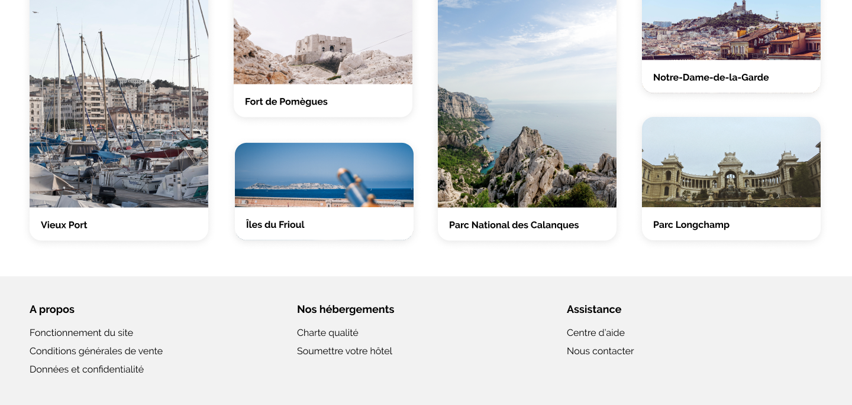
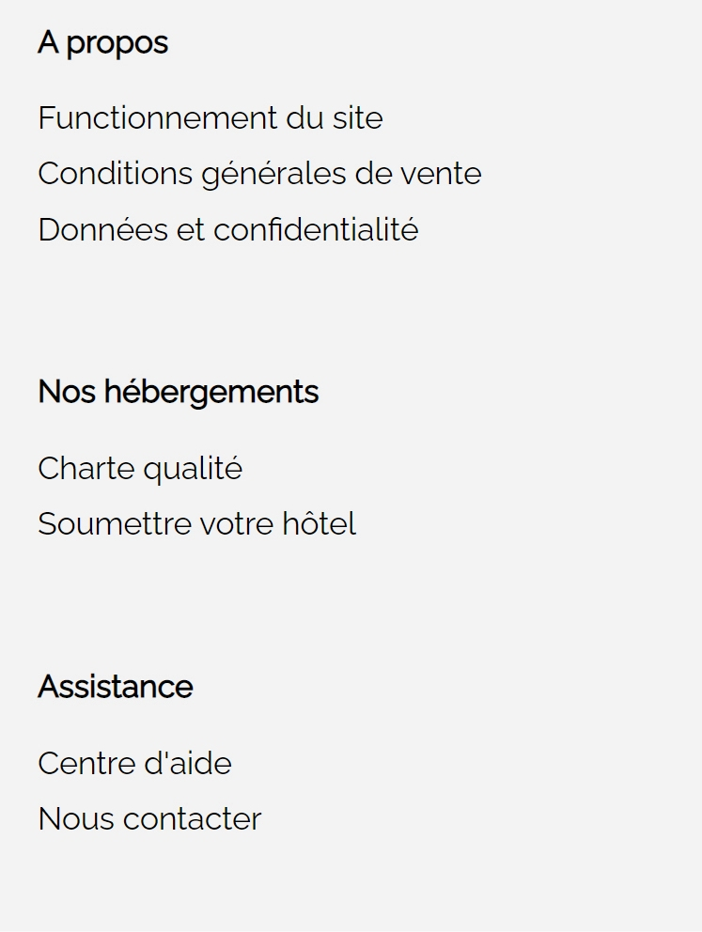
Footer:
Les liens supplémentaires sont répartis en trois groupes dans une Flexbox.
Les liens supplémentaires changent de ligne à colonne.
Le Desktop
Le Mobile

Slide 8
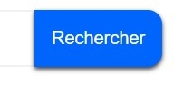
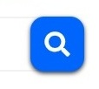
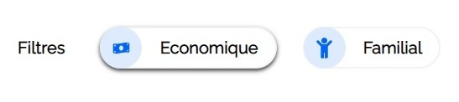

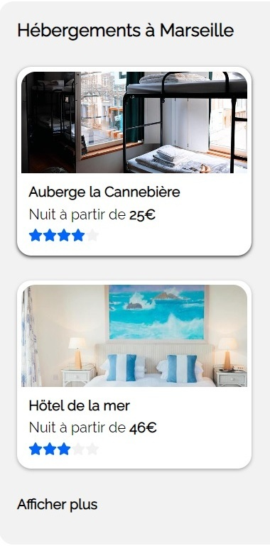
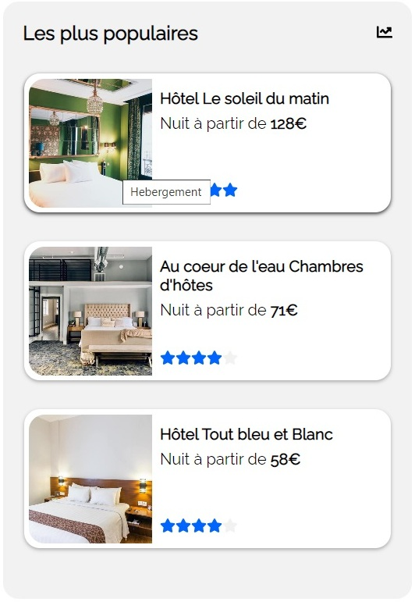
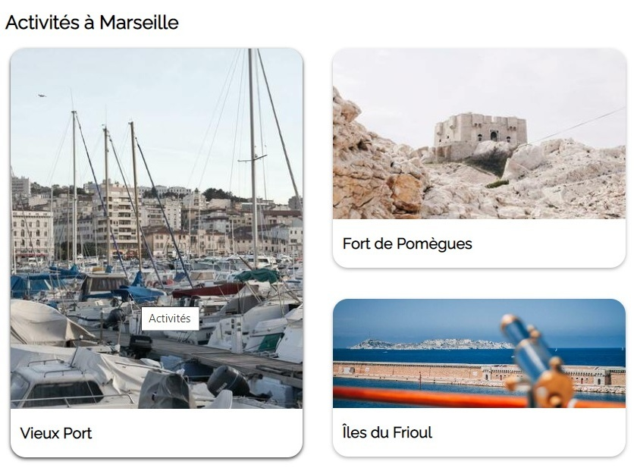
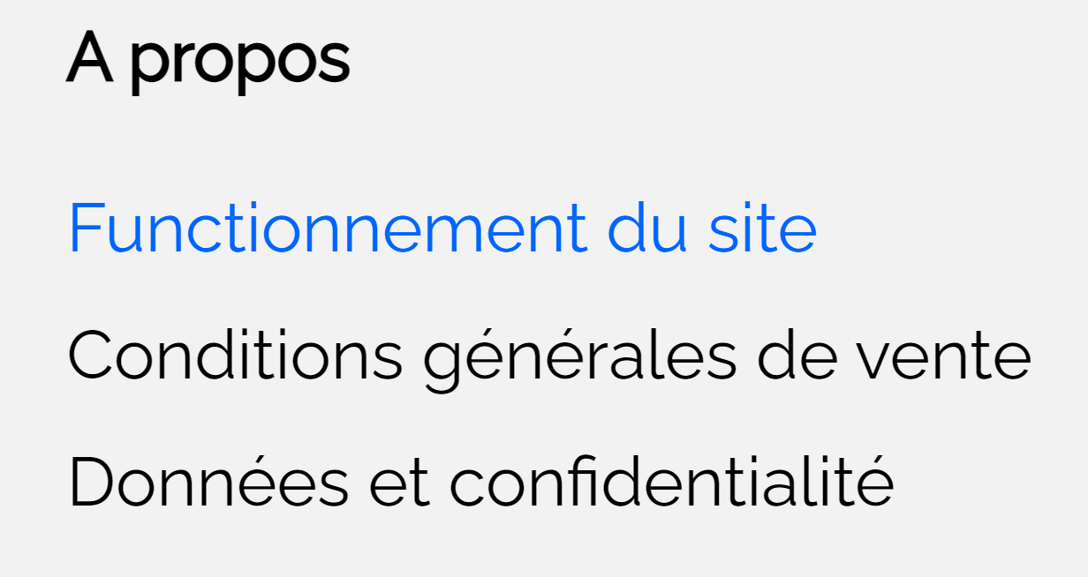
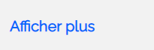
Le changement d'apparence au survol :
Chaque carte et bouton change d'apparence au survol avec un effet subtil (« boxshadow » ).
Chaque carte peut être cliquée dans son intégralité.
Tous les liens supplémentaires changent d'apparence au survol. La couleur bleue de la charte a été utilisé

Slide 9
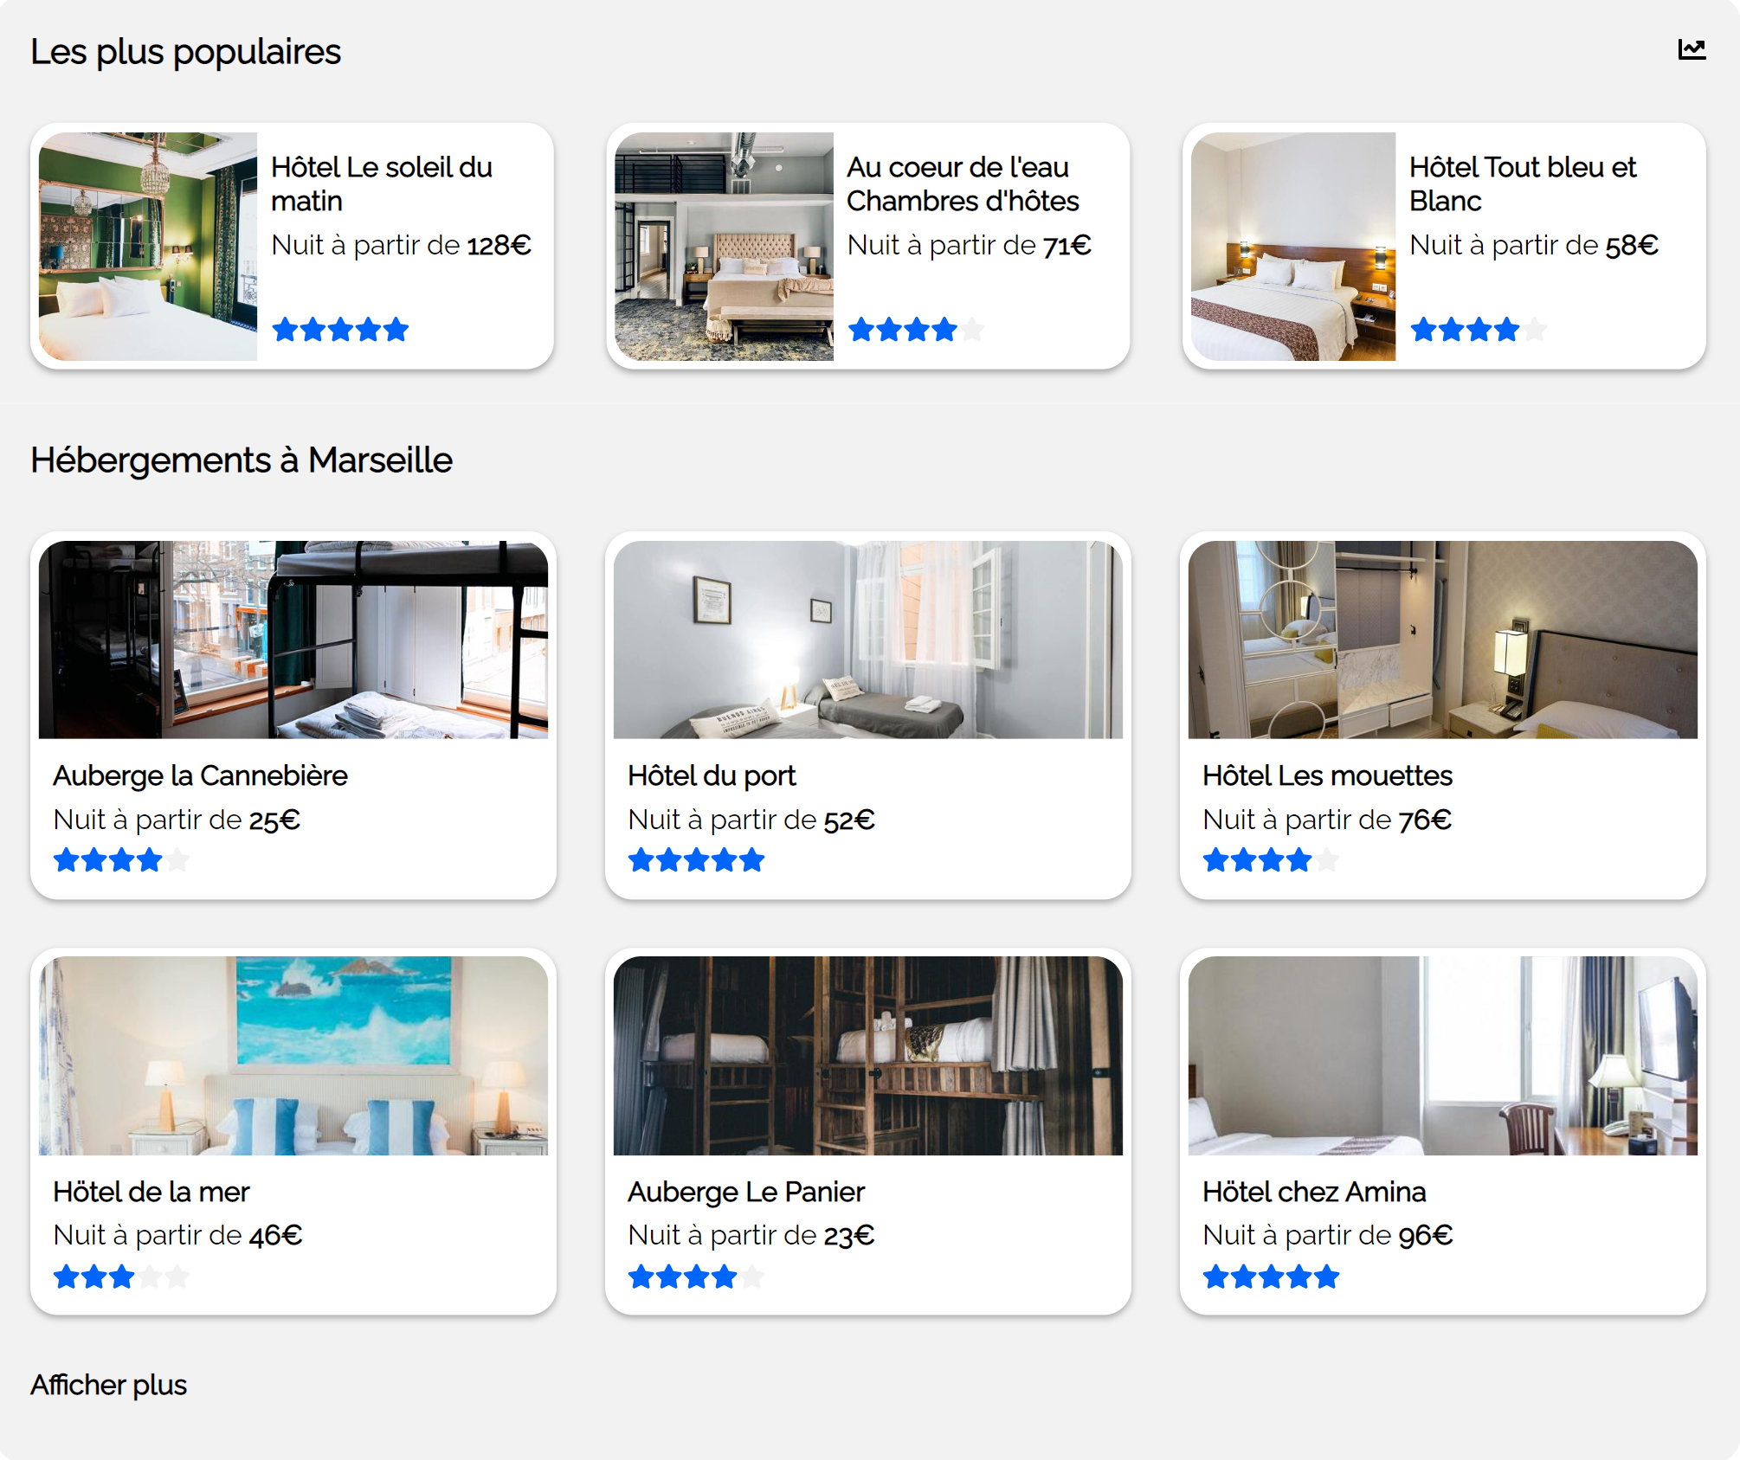
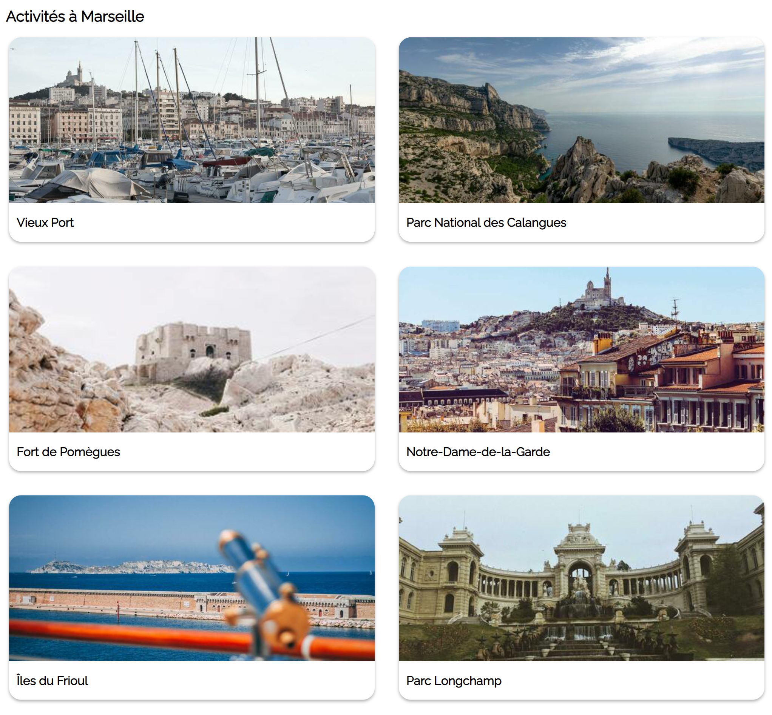
Break points: media queries.
La première « media query » est à 1024 px pour la tablette 1024 x 768 px:
Les cartes les plus populaires se trouvent au-dessus des cartes d'hébergement. (« flex-direction : column-reverse »).
Les cartes populaires sont en ligne et non en colonne.
(pour la continuité de la mise en page).
Les cartes d'activité sont disposées en deux colonnes et chaque carte a la même hauteur.
La Tablette

Slide 10
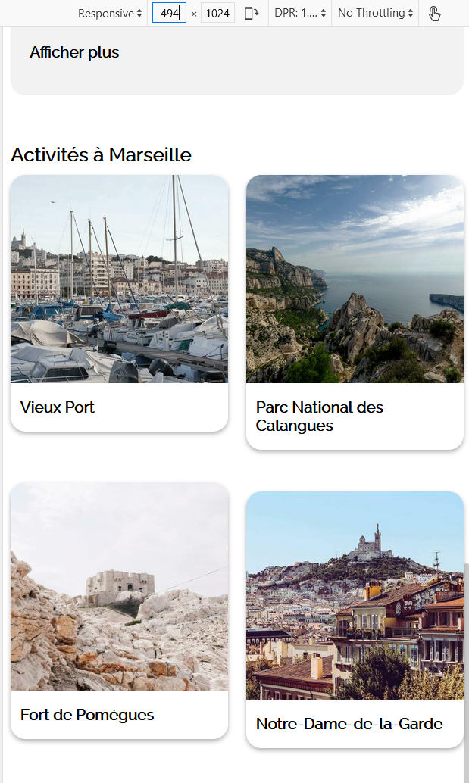
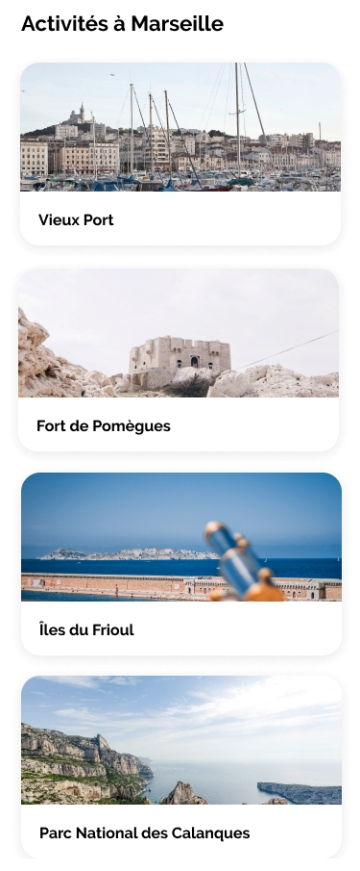
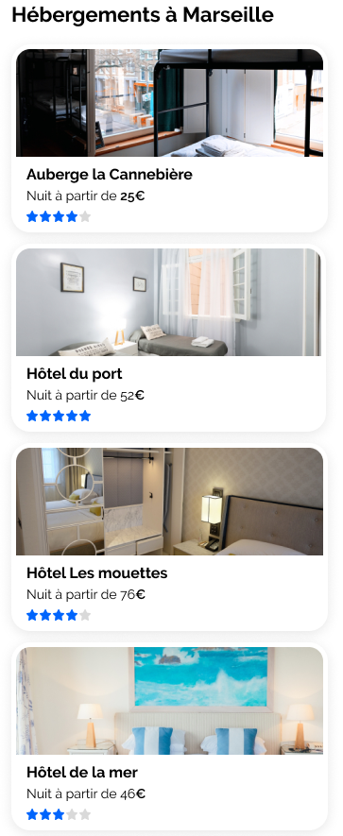
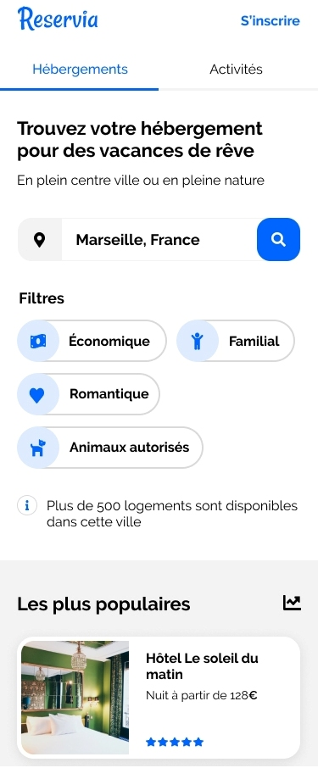
Break points: media queries.
La deuxième « media query » : est à 505 px en raison d'une rupture dans la conception à 494 px:
(les cartes d’activité).
Le Mobile

Slide 11
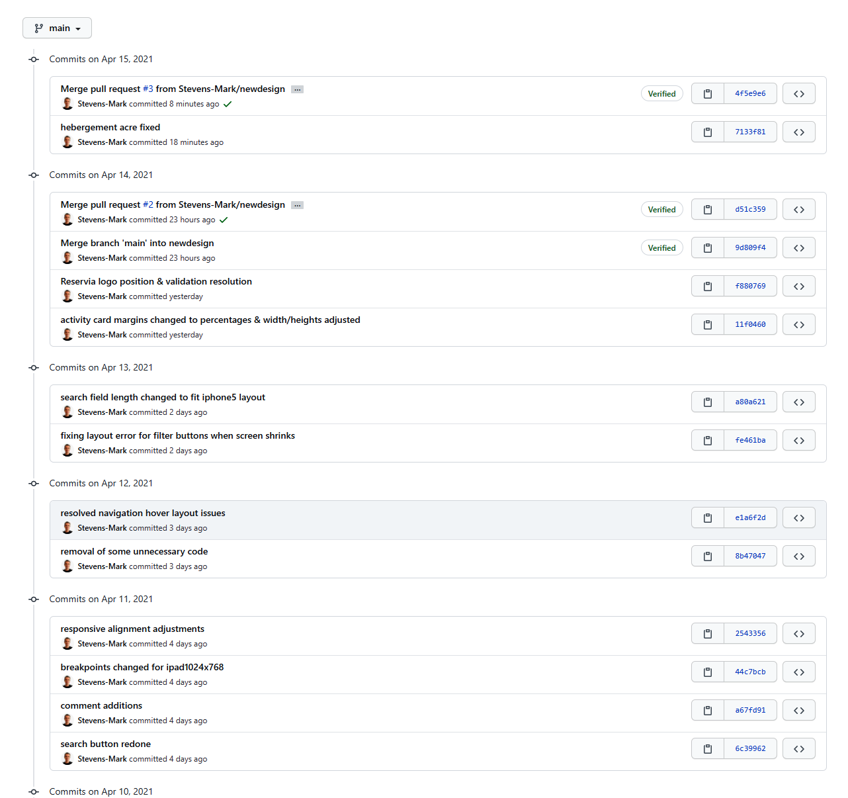
Git: Version Control
Le gestionnaire de versions: Pour garder un historique de votre travail et éviter les mauvaises surprises (bugs, perte de votre travail).
Git init
Git remote add origin <le lien du dépôt distant>
Git clone <le lien du dépôt distant>
Git add <nom du fichier>
Git commit -m “commentaire”
Git rm --cached <nom du fichier>
Git branch <nom de la branche>
Git checkout <nom de la branche>
Git merge <nom de la branche>
Git push <nom du dépôt distant> <nom de la branche>
Git status
Git log
Git reset --soft HEAD^
Git restore <nom du fichier>
Git checkout <sha~1 du commit>
Git: un gestionnaire de versions.
GitHub: un service en ligne qui héberge les dépôts Git.

Slide 12
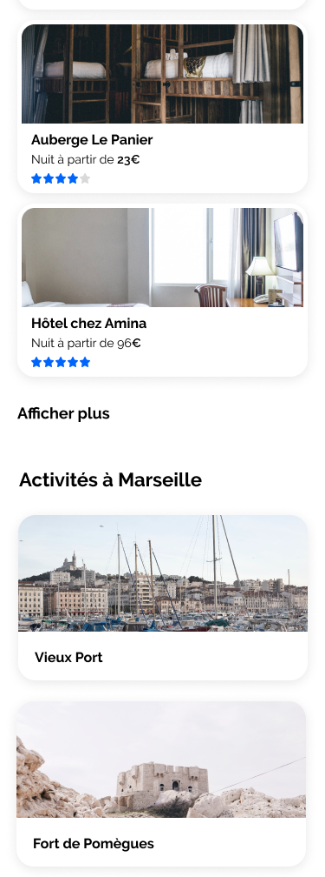
Responsive design :
Le site est adapté aux desktops, aux tablettes et aux mobiles : Démonstration en direct.
La Tablette
Le Desktop
Le Mobile

Slide 13
Thanks!
Avez-vous des questions ?
Vous pouvez me trouver à: @markste01911962 markspstevens@yahoo.co.uk

Slide 14
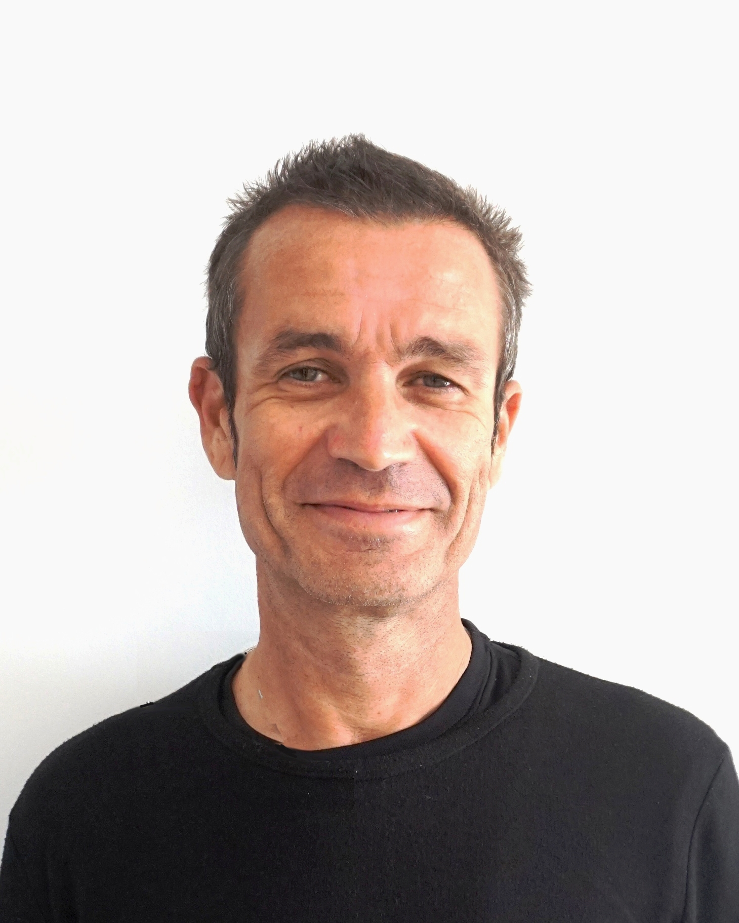
Hello!
Je suis Mark Stevens
Vous pouvez me contacter à : @markste01911962 markspstevens@yahoo.co.uk

Slide 15
Credits
Special thanks to all people who made and shared these awesome resources for free:
Presentation template designed by powerpointify.com
Photographs by unsplash.com

Slide 16

Recommandations
N’utilise pas de framework ou pré-compilateur CSS pour ce projet.
Utilisez Visual Studio Code.
Intégrez les icônes Font Awesome en HTML ou CSS.
Utilisez Flexbox.
Le code ne doit contenir aucune erreur ni alerte au validateur W3C HTML et CSS.
Le site doit être compatible avec les dernières versions de Chrome et de Firefox.
Versionnez le code avec Git dès les premières lignes de code.

Slide 17
Presentation design
This presentation uses the following typographies and colors:
Free Fonts used:
https://www.fontsquirrel.com/fonts/abhaya-libre
Colors used:

